Slide 2
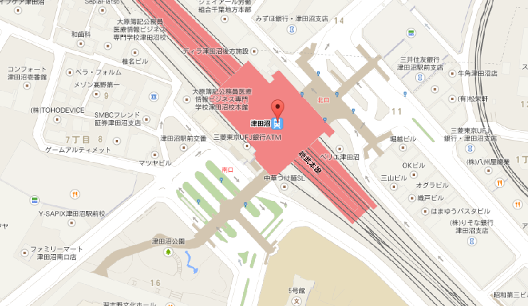
クリック

Slide 3
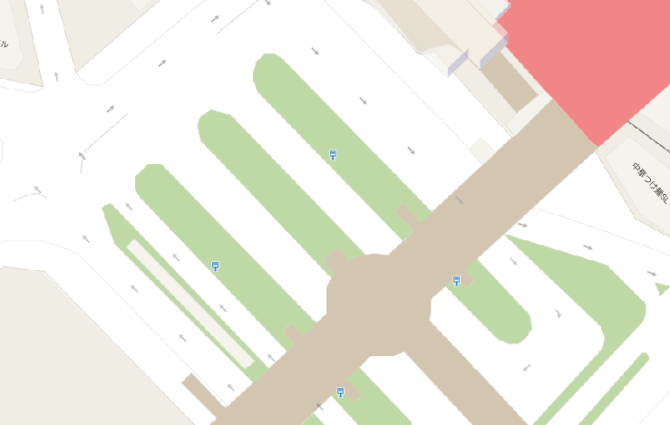
店名
店名
店名
店名
店名

